Slide 1
7주차 예비발표
임베디드 시스템 설계 및 실험
10조
문정윤 송재원 장재혁 하종석

Slide 2
Content
Polling
Interrupt
Polling vs Interrupt
H/W Interrupt vs S/W Interrupt

Slide 3
Polling

Slide 4
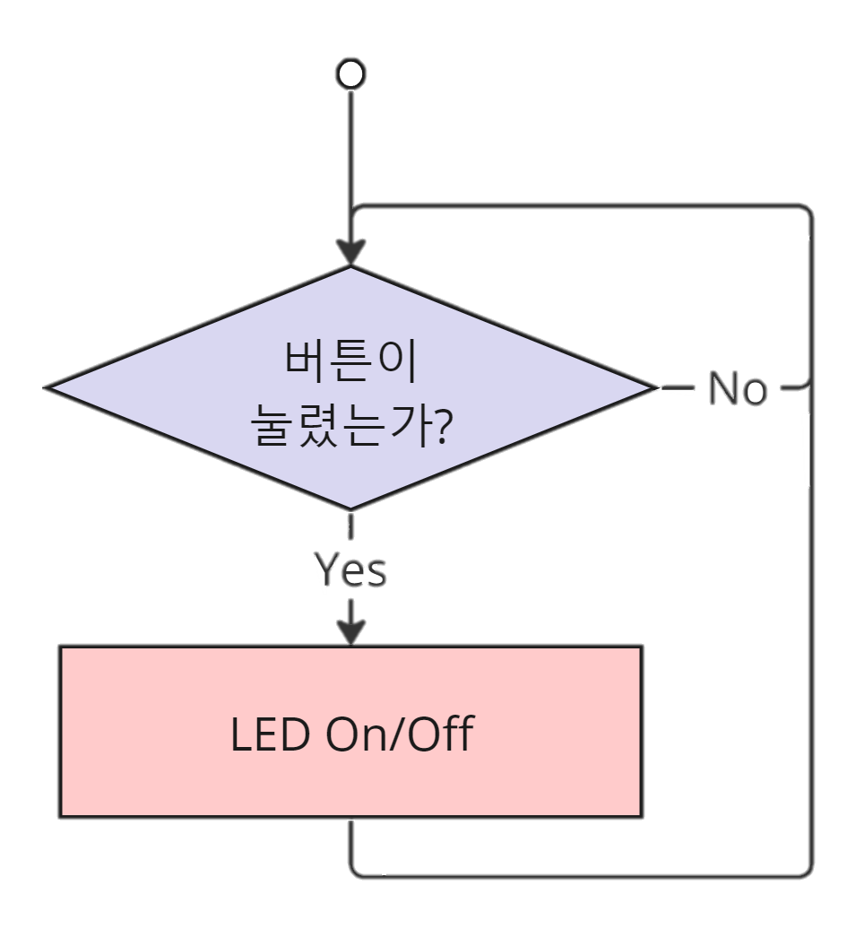
Polling
CPU가 이벤트가 발생하는지 계속 확인한다.
특정 주기마다 계속 확인해야 하기 때문에 리소스의 사용량이 많다.
구현이 간단하고 우선순위의 변경이 쉽다.

Slide 5
Interrupt

Slide 6
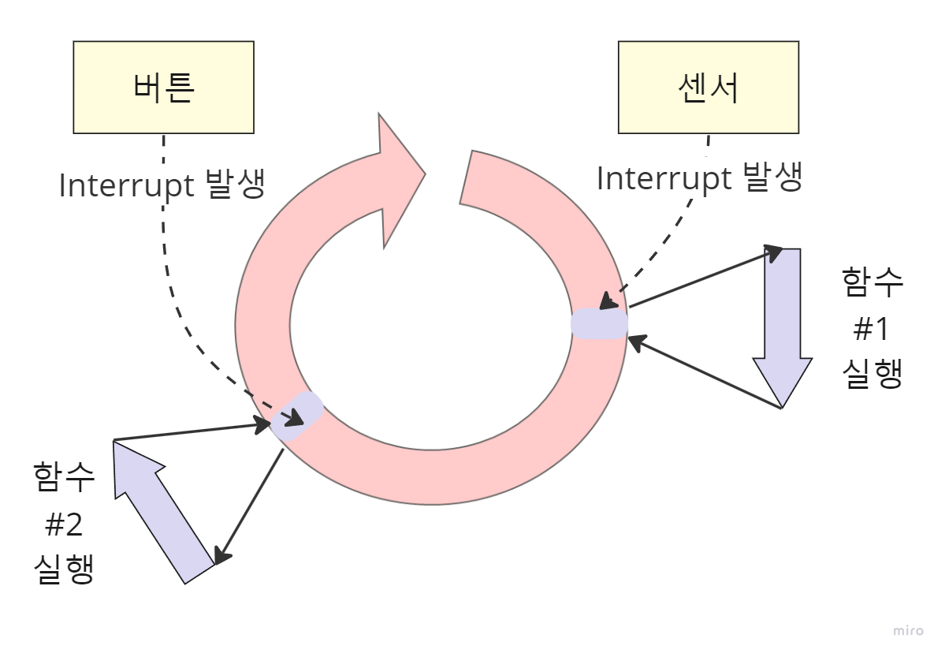
Interrupt
CPU가 작업을 실행하는 도중 장치에서 발생한 이벤트를 처리하는 것이다.
이벤트가 발생한 정확한 타이밍을 알 수 있다.
Interrupt 발생 시에만 이벤트를 처리하므로 CPU 부하가 더 적다.

Slide 7
Polling VS. Interrupt

Slide 8
Polling VS. Interrupt
차이점 | Polling | Interrupt
동작방식 | CPU가 장치의 상태를 체크한다. | 장치가 CPU에 주의가 필요함을 알린다.
CPU | 장치에 작업이 필요한지 항상 확인한다. | 장치에 작업이 필요할 때에만 방해를 받는다.
장치 작업 발생시점 | 규칙적인 순서로 발생한다. | 언제든 발생할 수 있다.
효율성 | 작업이 필요한 장치가 없을 경우 비효율적으로 동작한다. | 장치가 계속해서 interrupt를 발생시킬 경우 비효율적이다.

Slide 9
H/W interrupt VS. S/W interrupt

Slide 10
H/W interrupt VS. S/W interrupt
H/W Interrupt
S/W Interrupt
외부 장치나 하드웨어에서 생성된 Interrupt이다.
비동기적으로 발생한다.
Interrupt가 발생했을 때 처리할지 말지 결정할 수 있는 Maskable Interrupt와 불가능한 NMI(Non-Maskable Interrupt)로 나뉜다.
CPU 내부에서 실행하면서 발생하는 Interrupt이다.
동기적으로 발생한다.
프로그램의 오류나 예외가 이에 해당한다.

Slide 11
감사합니다.

